Slide 1
Különleges Madárvilág a Balatonnál
Melyik madár látható a képen?

Slide 2
Bütykös hattyú
Nagy kócsag
Szürke gém

Slide 3
Bakcsó
Citromsármány
Vízirigó

Slide 4
Indiai futókacsa
Cigány réce
Vadkacsa

Slide 5
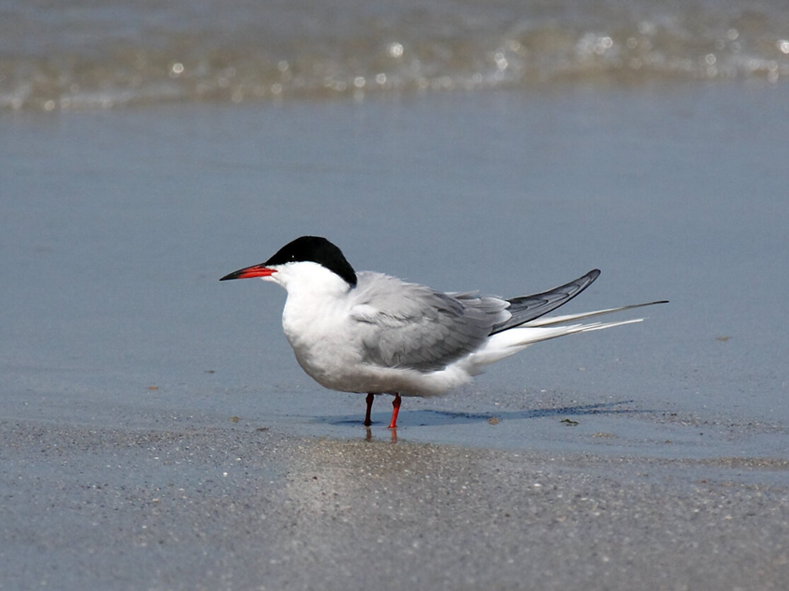
Kanalasgém
Küszvágó csér
Pásztorgém

Slide 6
Üstökösgém
Kárókatona
Bakcsó

Slide 7
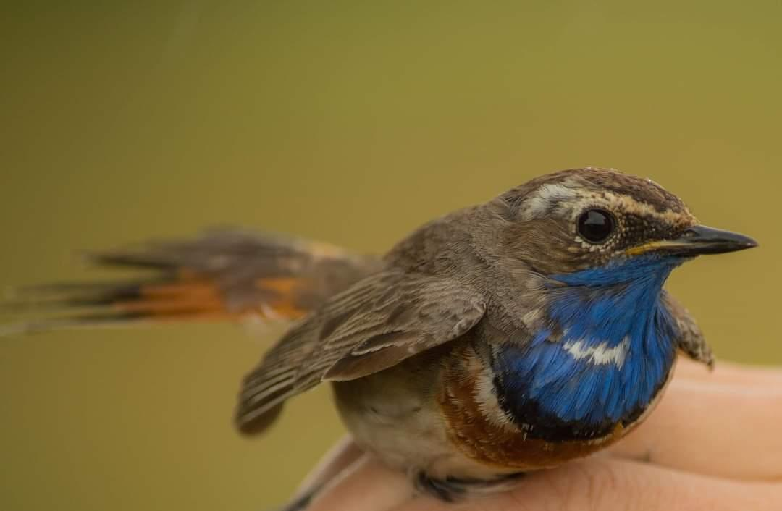
Jégmadár
Kis vöcsök
Kékbegy

Slide 8
Dankasirály
Barna rétihéja
Guvat

Slide 9
Fehérszárnyú szerkő
Fattyúszerkő
Búbos vöcsök

Slide 10
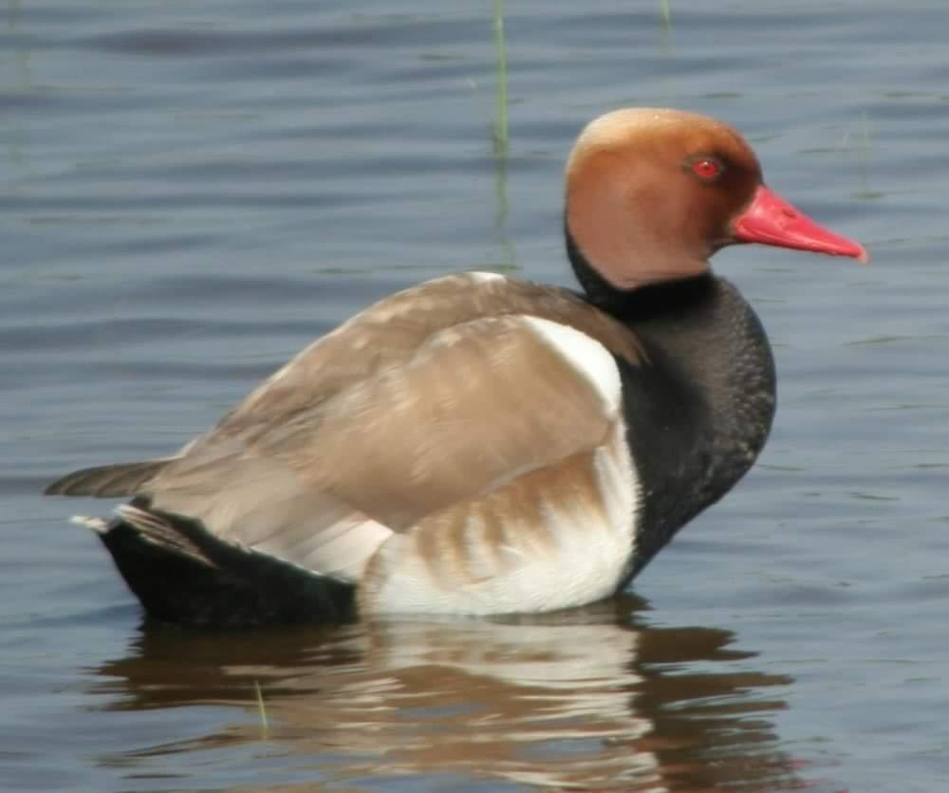
Bakcsó
Nyári lúd
Cigányréce

Slide 11
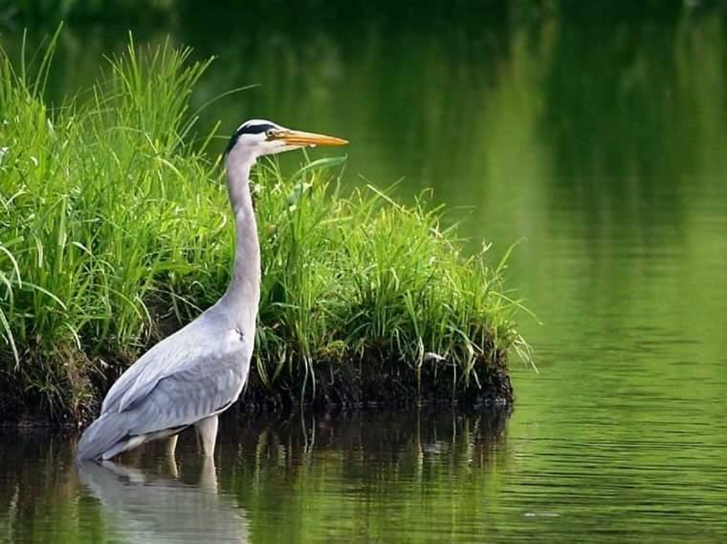
Üstökös gém
Kiskócsag
Szürkegém

Slide 12
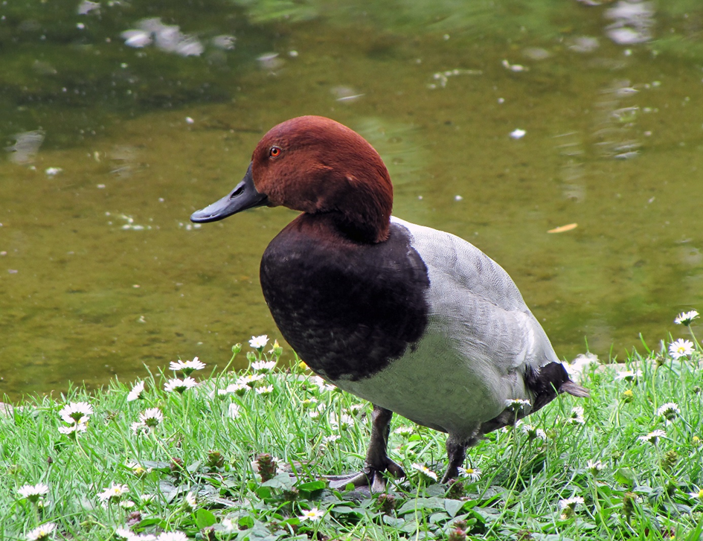
Búbos réce
Mandzsu réce
Barát réce

